Slide 1

Clasificación – Regresión Logística
Imagen creada usando DALL-E
Dr. Antonio Martínez Torteya
antonio.martinez@udem.edu

Slide 2
Objetivos
Recordar diferencia entre problemas de regresión y de clasificación
Predecir variables de dos clases
Ser capaz de interpretar los resultados
Predecir variables de más de dos clases

Slide 3
Clasificación
Métodos para predecir respuestas cualitativas
Típicamente, primero se predice la probabilidad de que una observación pertenezca a cada clase
Ejemplos:
Regresión logística
K-vecinos más cercanos
Linear discriminant analysis
Árboles de decisión
Random forests
Support vector machines

Slide 4
Problemas de clasificación
Detección de spam
Clasificar correos como “spam” o “no spam”
Diagnóstico médico
Clasificar pacientes en distintos grupos de diagnóstico
Detección de fraude
Clasificar transacciones como “legítimas” o “fraudulentas”
Proyecto
¿Podrían haber resuelto un problema de clasificación?

Slide 5

¿Por qué no usar regresión lineal?
Caso:
Base de datos de reconocimiento de letras generado por Peter Frey de la Northwestern University
Generaron variaciones de las fuentes más comunes de tipografía
Midieron 16 características a cada letra
Imagen obtenida de https://link.springer.com/article/10.1007/BF00114162

Slide 6
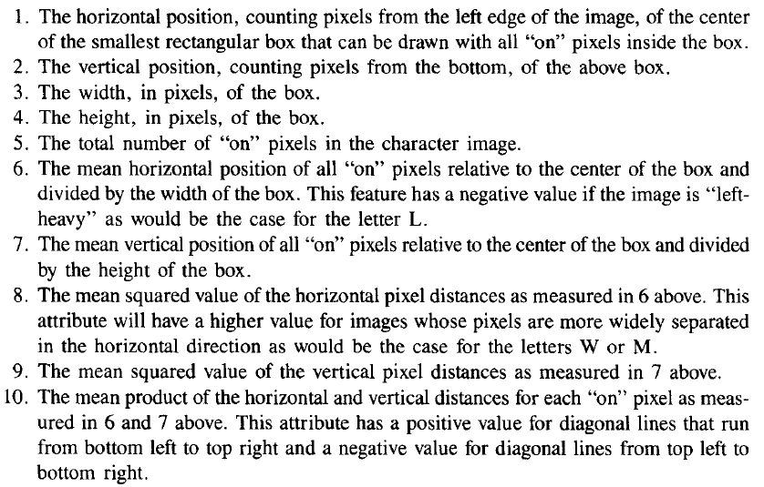
¿Qué le miden a las letras?

Slide 7
¿Por qué no usar regresión lineal?

Slide 8
¿Por qué no usar regresión lineal?

Slide 9
¿Por qué no usar regresión lineal?
Multiclase
Suele no hacer sentido ordenar las clases en un sentido específico
Binario
Valores fuera del rango [0,1]
Queremos interpretar probabilidad de pertenecer a una clase

Slide 10
¿Alternativas?

Slide 11
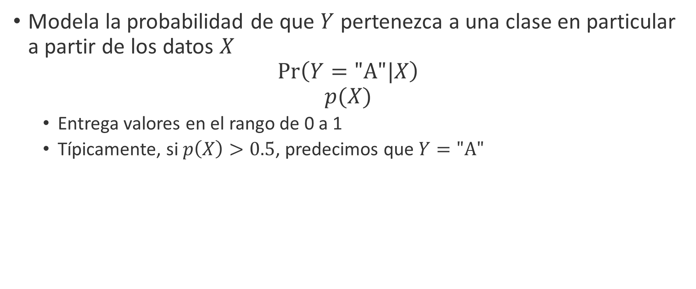
Regresión logística
Modela la probabilidad de que $Y$ pertenezca a una clase en particular a partir de los datos $X$
$$\operatorname{Pr}\left(Y="A"|X\right)$$
$$p(X)$$
Entrega valores en el rango de 0 a 1
Típicamente, si $p\left(X\right)>0.5$, predecimos que $Y="A"$

Slide 12
Modelo logístico
Algunas funciones que entregan resultados entre 0 y 1:
Sigmoide/logística
Tangente hiperbólica (tanh)
Softmax
Rectified linear unit (ReLU)
Seno y coseno

Slide 13
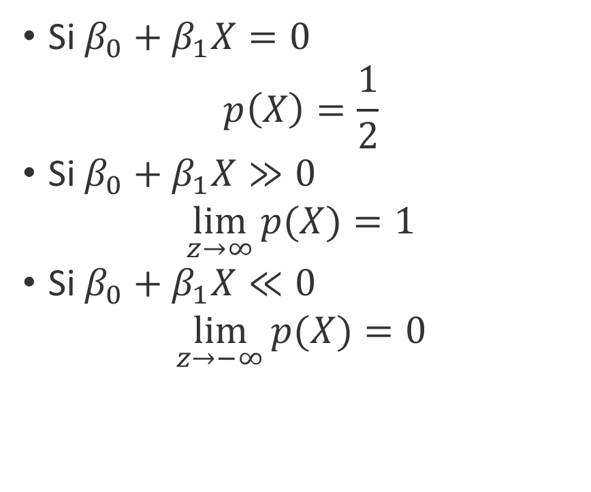
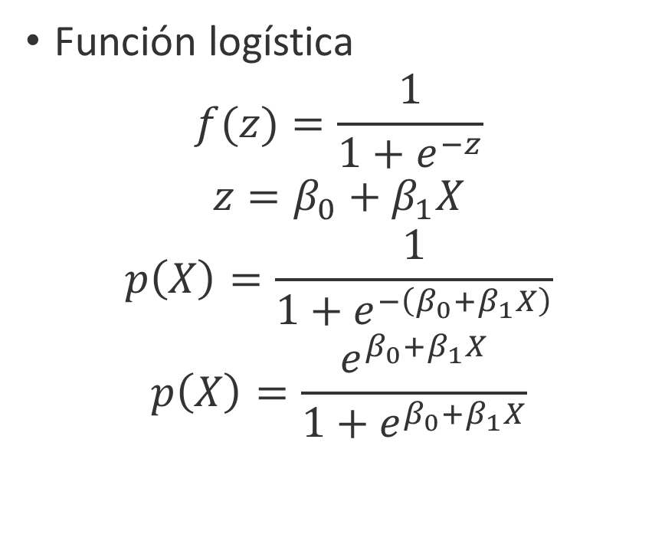
Modelo logístico
Función logística
$$f(z)=\frac{1}{1+e^{−z}}$$
$$z=β_{0}+β_{1}X$$
$$p\left(X\right)=\frac{1}{1+e^{−\left(β_{0}+β_{1}X\right)}}$$
$$p\left(X\right)=\frac{e^{β_{0}+β_{1}X}}{1+e^{β_{0}+β_{1}X}}$$
Si $β_{0}+β_{1}X=0$
$$p\left(X\right)=\frac{1}{2}$$
Si $β_{0}+β_{1}X≫0$
$$\lim_{z→∞}{p(X)}=1$$
Si $β_{0}+β_{1}X≪0$
$$\lim_{z→−∞}{p(X)}=0$$

Slide 14
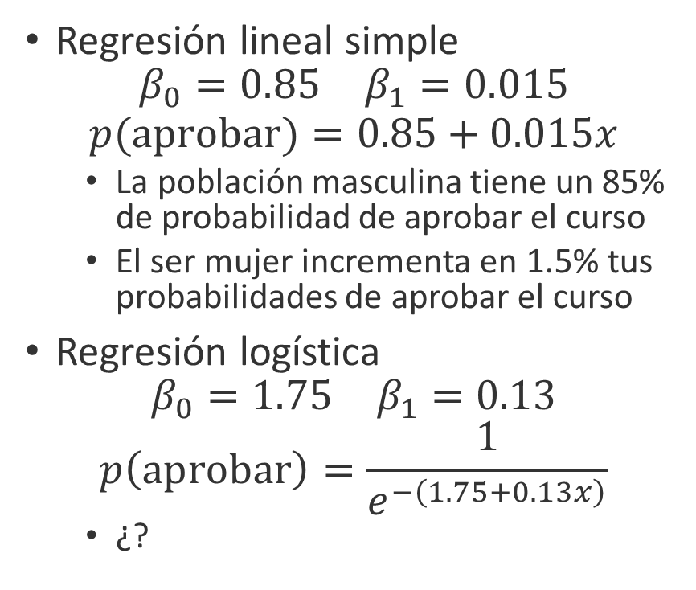
Interpretación
Caso:
En la clase de Circuitos Electrónicos I de la Universidad de Monterrey, desde el 2020, aprobaron mi curso:
13 de 15 mujeres
63 de 74 hombres
Regresión lineal simple
$$\begin{matrix}β_{0}=0.85 & β_{1}=0.015\end{matrix}$$
$$p(aprobar)=0.85+0.015x$$
La población masculina tiene un 85% de probabilidad de aprobar el curso
El ser mujer incrementa en 1.5% tus probabilidades de aprobar el curso
Regresión logística
$$\begin{matrix}β_{0}=1.75 & β_{1}=0.13\end{matrix}$$
$$p\left(aprobar\right)=\frac{1}{e^{−\left(1.75+0.13x\right)}}$$
¿?

Slide 15
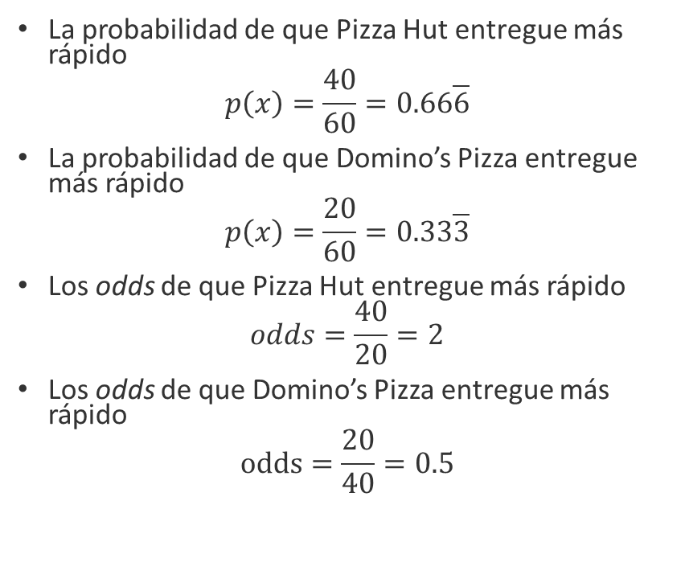
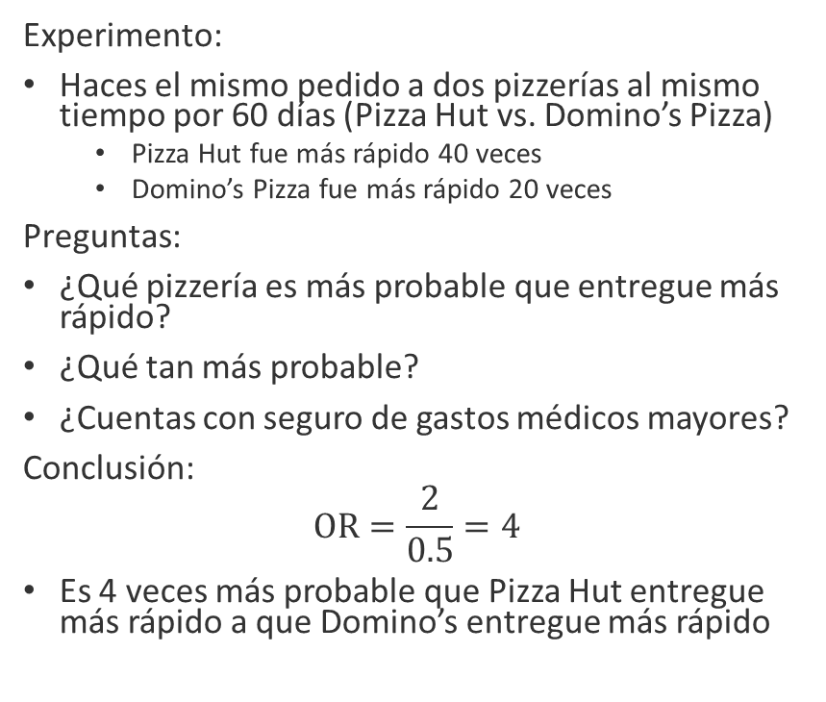
Odds y odds ratio
Experimento:
Haces el mismo pedido a dos pizzerías al mismo tiempo por 60 días (Pizza Hut vs. Domino’s Pizza)
Pizza Hut fue más rápido 40 veces
Domino’s Pizza fue más rápido 20 veces
Preguntas:
¿Qué pizzería es más probable que entregue más rápido?
¿Qué tan más probable?
¿Cuentas con seguro de gastos médicos mayores?
Conclusión:
$$OR=\frac{2}{0.5}=4$$
Es 4 veces más probable que Pizza Hut entregue más rápido a que Domino’s entregue más rápido
La probabilidad de que Pizza Hut entregue más rápido
$$p\left(x\right)=\frac{40}{60}=0.66\overline{6}$$
La probabilidad de que Domino’s Pizza entregue más rápido
$$p\left(x\right)=\frac{20}{60}=0.33\overline{3}$$
Los odds de que Pizza Hut entregue más rápido
$$odds=\frac{40}{20}=2$$
Los odds de que Domino’s Pizza entregue más rápido
$$odds=\frac{20}{40}=0.5$$

Slide 16
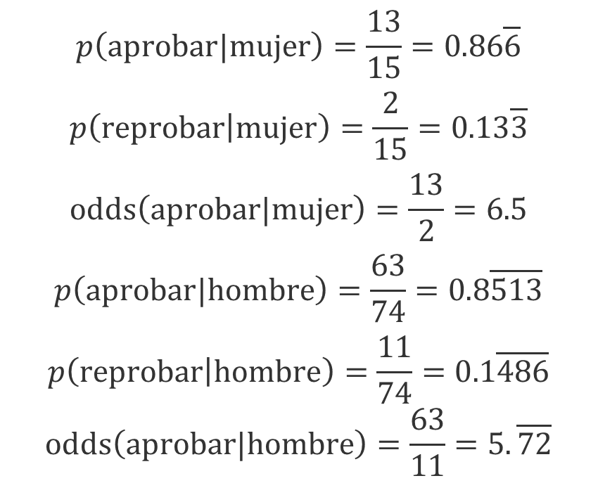
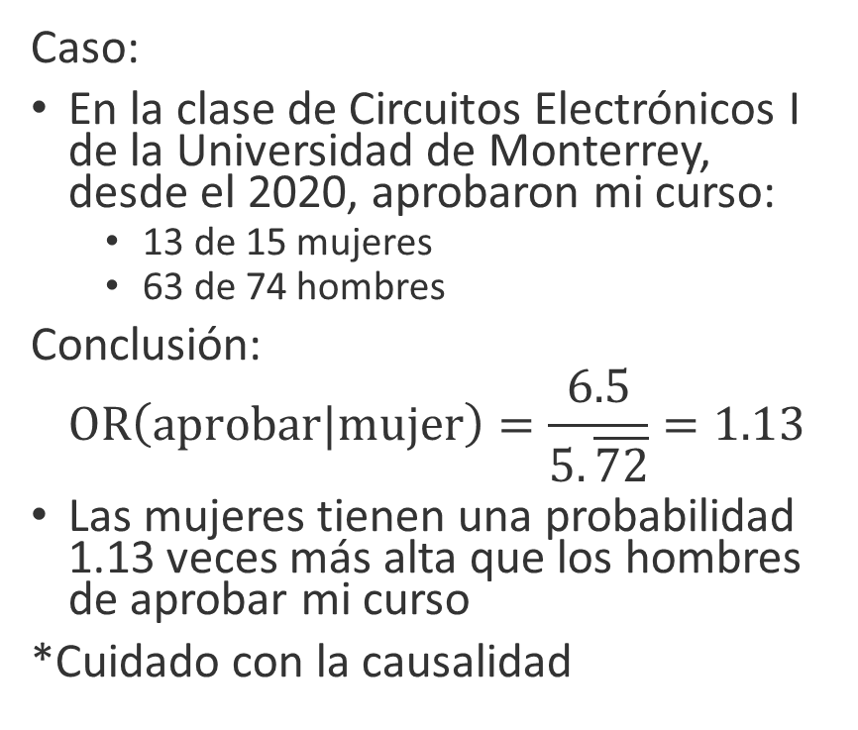
Interpretación
Caso:
En la clase de Circuitos Electrónicos I de la Universidad de Monterrey, desde el 2020, aprobaron mi curso:
13 de 15 mujeres
63 de 74 hombres
Conclusión:
$$OR\left(aprobar|mujer\right)=\frac{6.5}{5.\overline{72}}=1.13$$
Las mujeres tienen una probabilidad 1.13 veces más alta que los hombres de aprobar mi curso
*Cuidado con la causalidad
$$p\left(aprobar|mujer\right)=\frac{13}{15}=0.86\overline{6}$$
$$p\left(reprobar | mujer\right)=\frac{2}{15}=0.13\overline{3}$$
$$odds\left(aprobar|mujer\right)=\frac{13}{2}=6.5$$
$$p\left(aprobar|hombre\right)=\frac{63}{74}=0.8\overline{513}$$
$$p\left(reprobar | hombre\right)=\frac{11}{74}=0.1\overline{486}$$
$$odds\left(aprobar|hombre\right)=\frac{63}{11}=5.\overline{72}$$

Slide 17
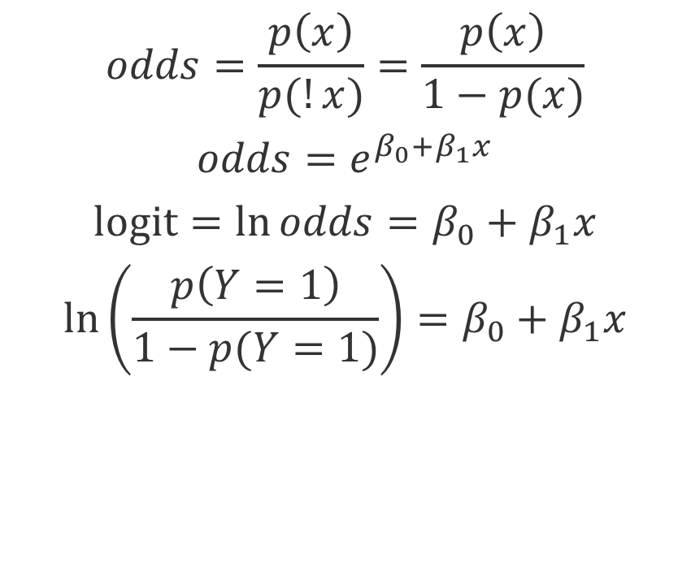
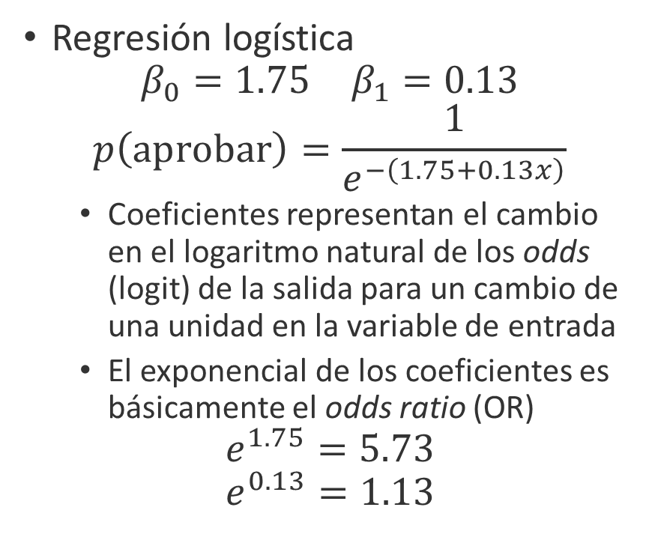
Interpretación
Regresión logística
$$\begin{matrix}β_{0}=1.75 & β_{1}=0.13\end{matrix}$$
$$p\left(aprobar\right)=\frac{1}{e^{−\left(1.75+0.13x\right)}}$$
Coeficientes representan el cambio en el logaritmo natural de los odds (logit) de la salida para un cambio de una unidad en la variable de entrada
El exponencial de los coeficientes es básicamente el odds ratio (OR)
$$e^{1.75}=5.73$$
$$e^{0.13}=1.13$$
$$odds=\frac{p\left(x\right)}{p(!x)}=\frac{p\left(x\right)}{1−p(x)}$$
$$odds=e^{β_{0}+β_{1}x}$$
$$logit=\ln{odds}=β_{0}+β_{1}x$$
$$\ln\left(\frac{p\left(Y=1\right)}{1−p(Y=1)}\right)=β_{0}+β_{1}x$$

Slide 18
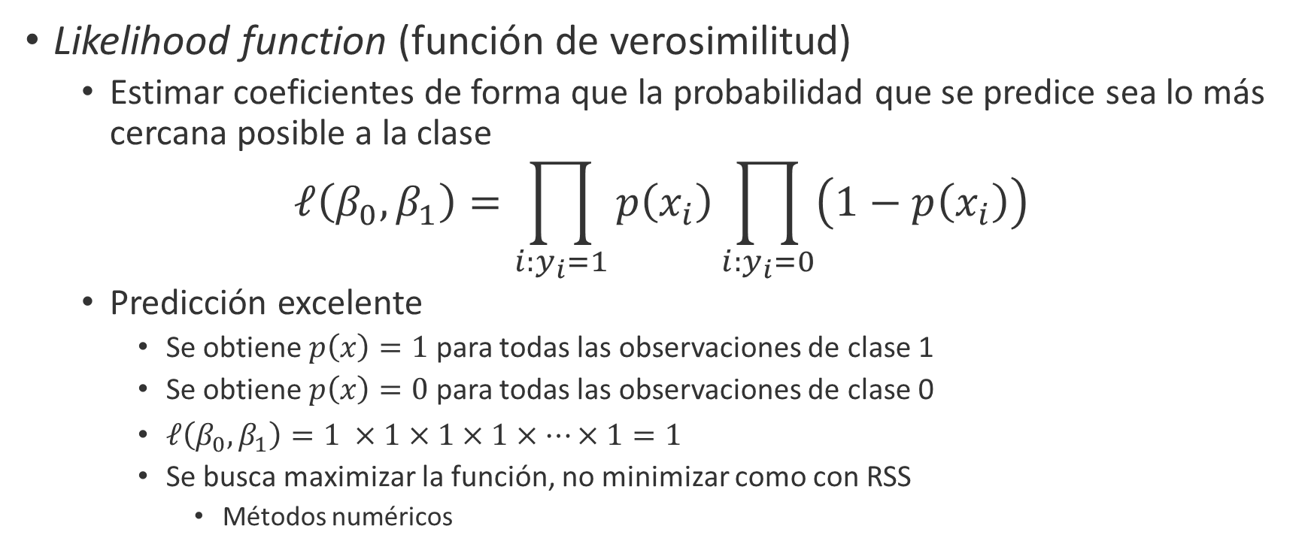
Optimización
Likelihood function (función de verosimilitud)
Estimar coeficientes de forma que la probabilidad que se predice sea lo más cercana posible a la clase
$$ℓ\left(β_{0},β_{1}\right)=\prod_{i:y_{i}=1}{p\left(x_{i}\right)}\prod_{i:y_{i}=0}{\left(1−p\left(x_{i}\right)\right)}$$
Predicción excelente
Se obtiene $p\left(x\right)=1$ para todas las observaciones de clase 1
Se obtiene $p\left(x\right)=0$ para todas las observaciones de clase 0
$ℓ\left(β_{0},β_{1}\right)=1 ×1×1$ $×1$ $×…×1=1$
Se busca maximizar la función, no minimizar como con RSS
Métodos numéricos

Slide 19
Consideraciones adicionales
Podemos calcular e interpretar similar al modelo de regresión lineal
Error estándar
Intervalo de confianza
Estadístico z, análogo a estadístico t (distribución binomial)
p-value asociado al estadístico z
Realizar predicciones a partir de los coeficientes estimados

Slide 20
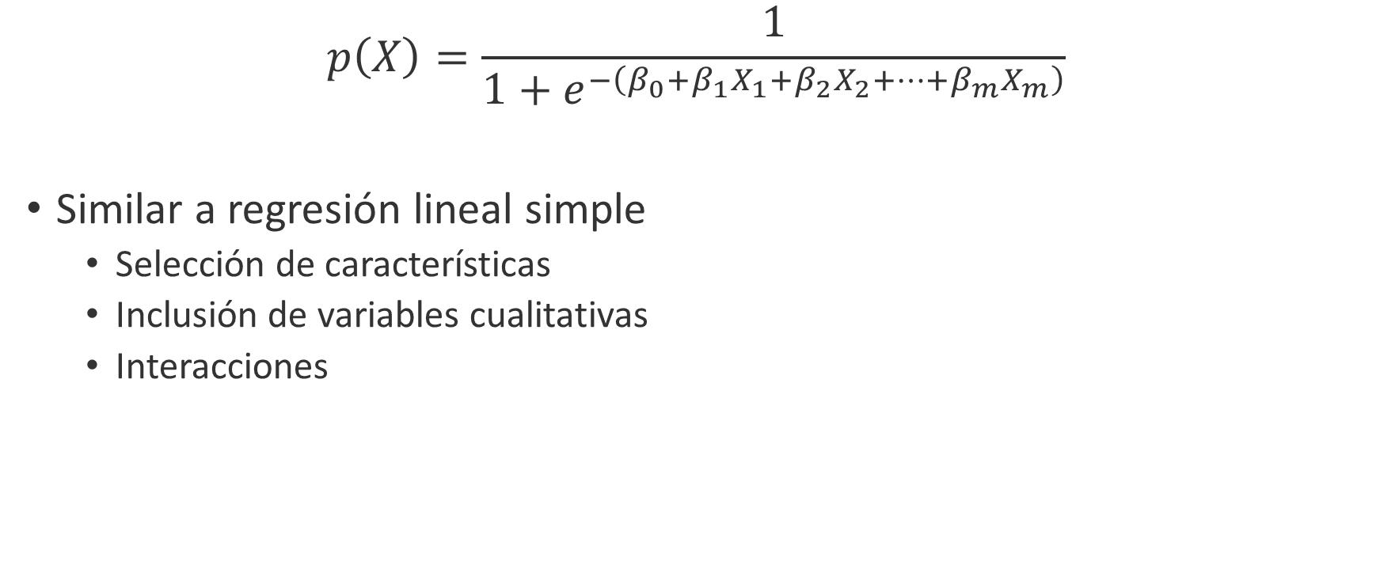
Regresión logística múltiple
$$p\left(X\right)=\frac{1}{1+e^{−\left(β_{0}+β_{1}X_{1}+β_{2}X_{2}+…+β_{m}X_{m}\right)}}$$
Similar a regresión lineal simple
Selección de características
Inclusión de variables cualitativas
Interacciones

Slide 21
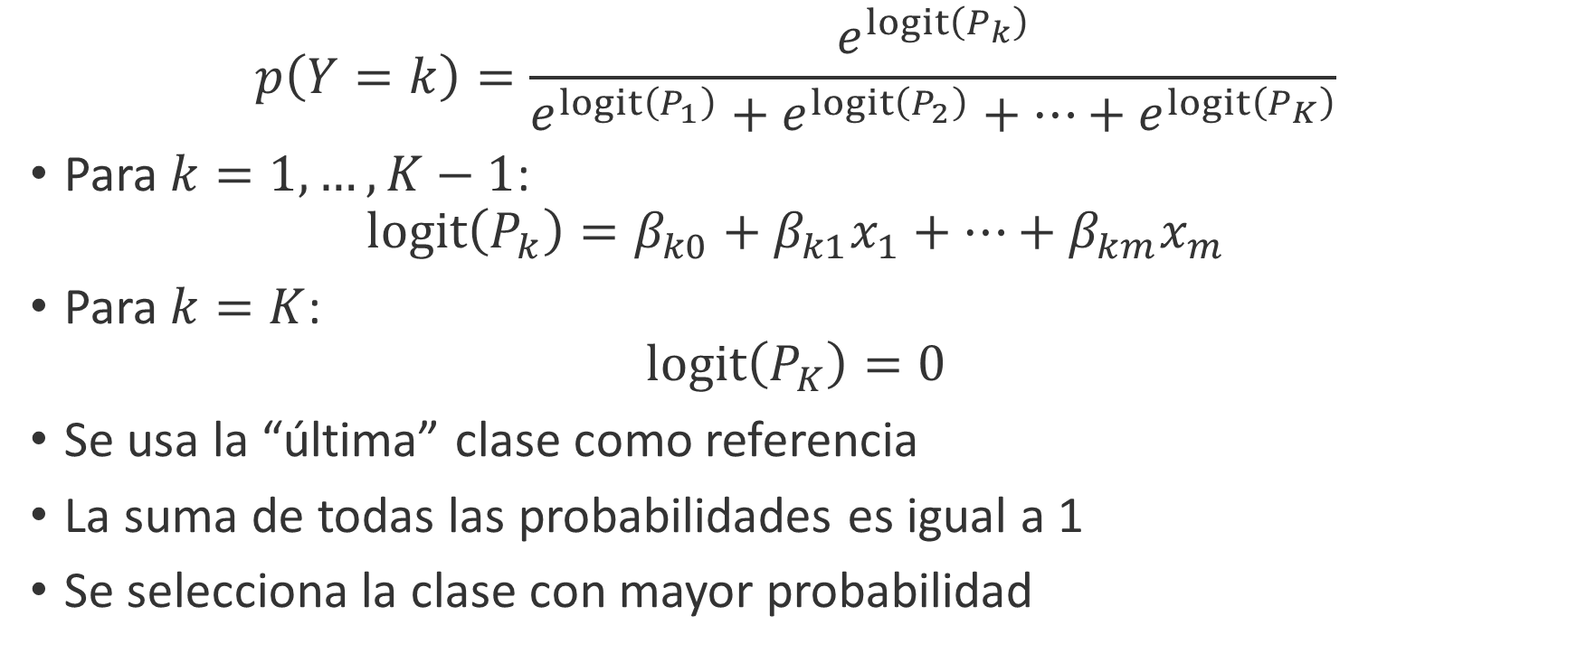
Regresión logística multinomial
$$p\left(Y=k\right)=\frac{e^{\operatorname{logit}\left(P_{k}\right)}}{e^{\operatorname{logit}\left(P_{1}\right)}+e^{\operatorname{logit}\left(P_{2}\right)}+…+e^{\operatorname{logit}\left(P_{K}\right)}}$$
Para $k=1,…,K−1$:
$$\operatorname{logit}\left(P_{k}\right)=β_{k0}+β_{k1}x_{1}+…+β_{km}x_{m}$$
Para $k=K$:
$$\operatorname{logit}\left(P_{K}\right)=0$$
Se usa la “última” clase como referencia
La suma de todas las probabilidades es igual a 1
Se selecciona la clase con mayor probabilidad

Slide 22
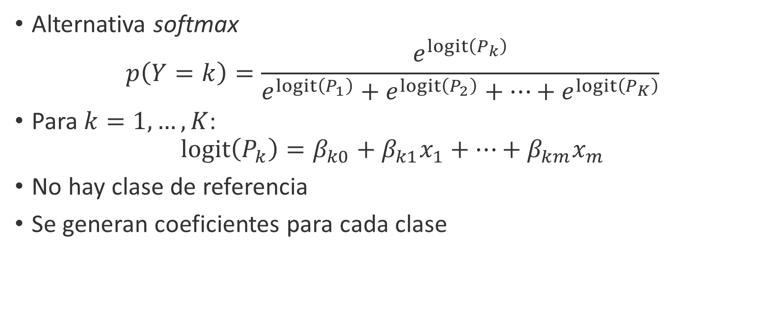
Regresión logística multinomial
Alternativa softmax
$$p\left(Y=k\right)=\frac{e^{\operatorname{logit}\left(P_{k}\right)}}{e^{\operatorname{logit}\left(P_{1}\right)}+e^{\operatorname{logit}\left(P_{2}\right)}+…+e^{\operatorname{logit}\left(P_{K}\right)}}$$
Para $k=1,…,K$:
$$\operatorname{logit}\left(P_{k}\right)=β_{k0}+β_{k1}x_{1}+…+β_{km}x_{m}$$
No hay clase de referencia
Se generan coeficientes para cada clase

